Slide 1

ECE AMAZON
Groupe 64 : Flimon zachary
Terre mikhali
brunelle sebastien

Slide 2
Sommaire
Conception du site
- Conception du back
- Conception du front
Spécification fonctionnelle des pages web
Versionning GIT
Bilan
Bibliographie

Slide 3
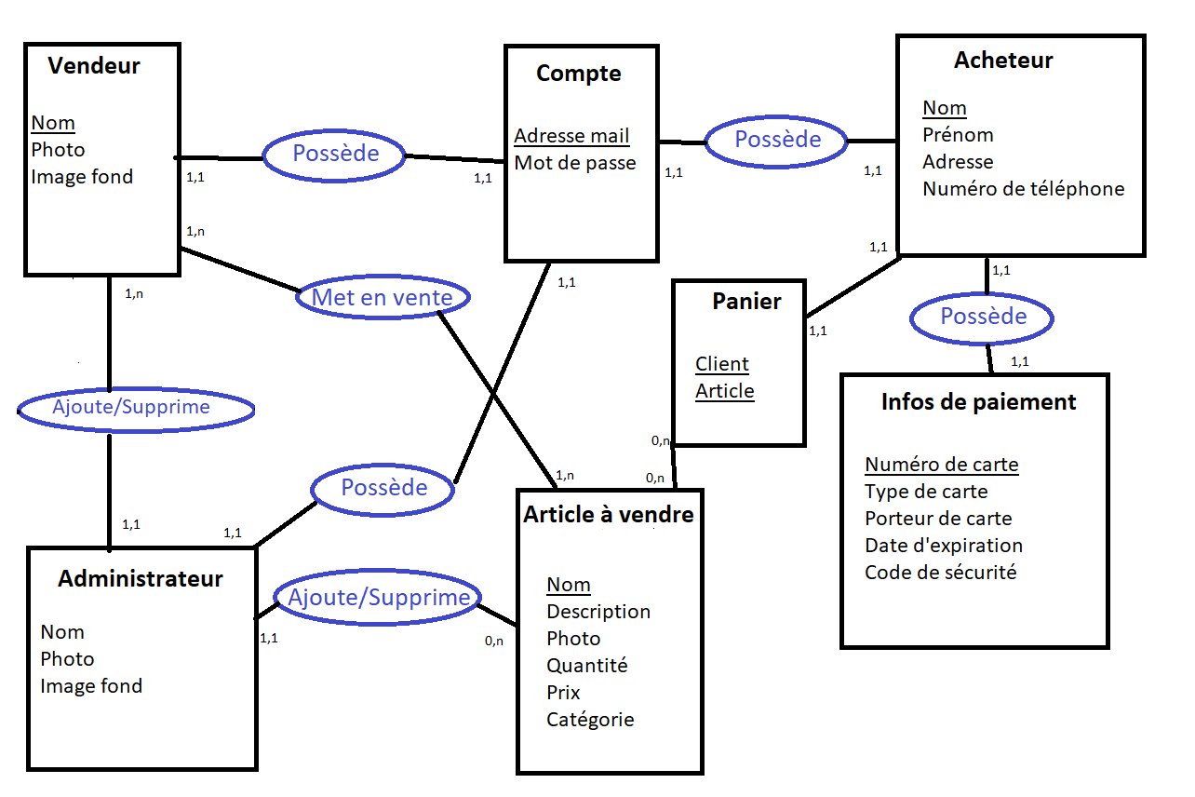
Modele entite association

Slide 4
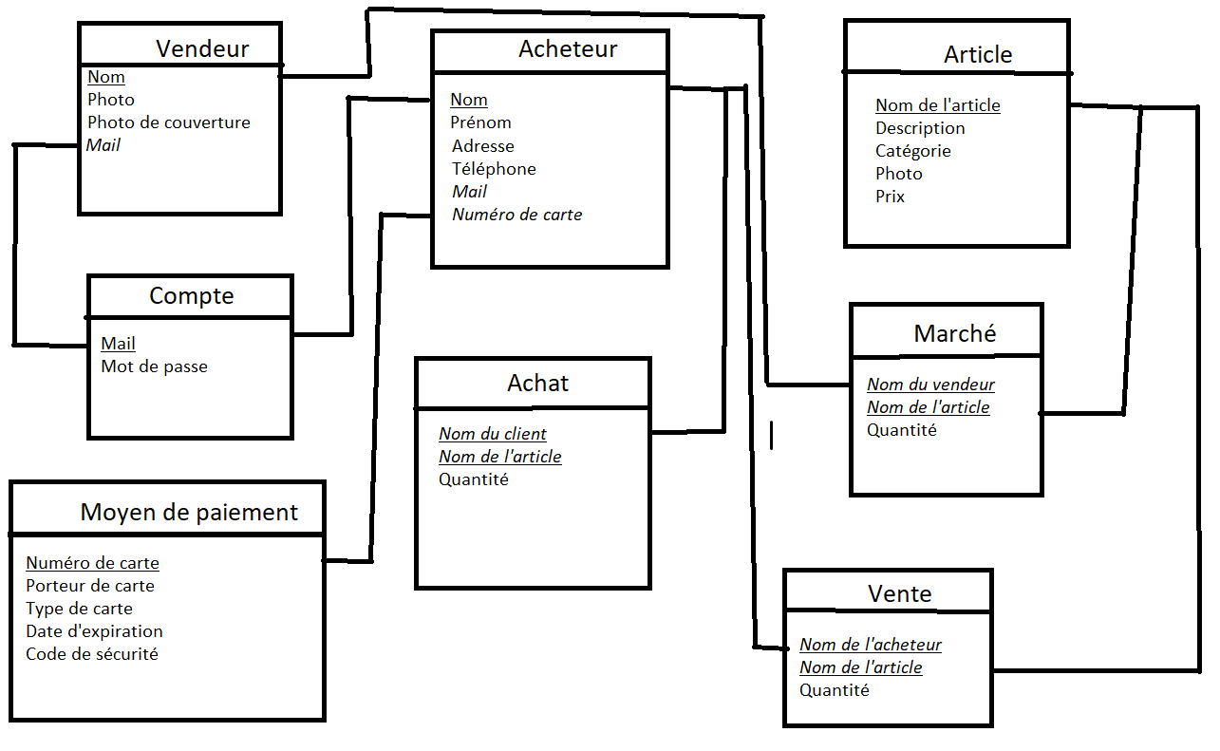
Modele relationnel

Slide 5
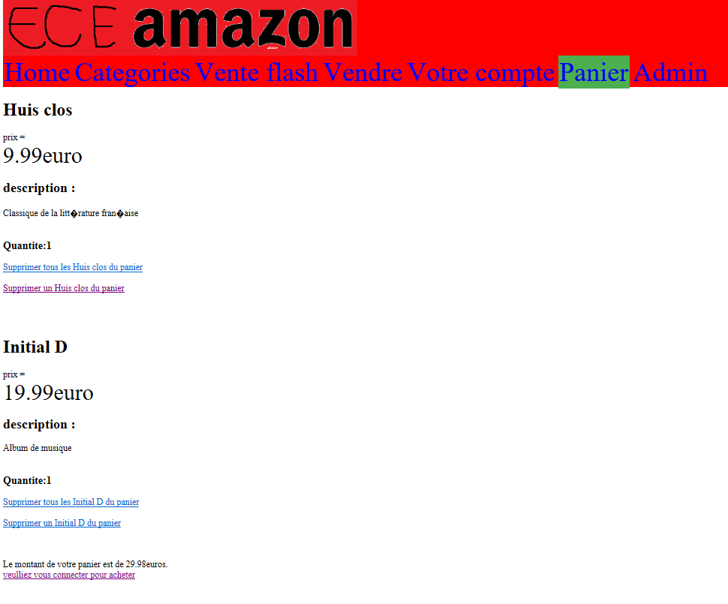

Design du front
Affichage des articles disponibles à l’achat
Affichage des articles du panier, comprenant l’affichage du total du prix

Slide 6


Design du front
Panneau de contrôle de l’administrateur permettant d’ajouter ou de supprimer des vendeurs
Menu du vendeur lui permettant de voir les articles qu’il a mis en vente sur le site et de les retirer du marché

Slide 7
Specifications fonctionnelles
Gestion des achats
- Nécessite de connaître le contenu du panier de l’utilisateur (réalisé au moyen du parcours d’une base de données en php)
- Nécessite la vérification de la connexion de l’utilisateur (réalisé au moyen du parcours d’une base de données et de la fonction session_start() qui permet de préserver cette information d’une page à l’autre)
Gestion des ajouts de produits sur le marché
- Nécessite la vérification de la connexion d’un vendeur (réalisé au moyen du parcours d’une base de données et de la fonction session_start() qui permet de préserver cette information d’une page à l’autre)
- Nécessite l’émission d’une requête SQL permettant de modifier la base de donnée contenant les informations des produits sur le marché (réalisé au moyen d’un fichier php)

Slide 8
Specifications fonctionelles
Gestion des utilisateurs
- Nécessite de savoir si les mail et mot de passe fournis correspondent à un utilisateur du site (parcours d’une base de données et comparaison avec les informations rentrées par l’utilisateur au moyen d’un ‘’form’’)
- Nécessite de modifier une base de donnée afin de rajouter un nouvel utilisateur (réalisé grâce à une requête SQL et à des ‘’form’’ en php)
Gestion des vendeurs
- Nécessite de savoir si les mail et mot de passe fournis correspondent à un utilisateur du site (parcours d’une base de données et comparaison avec les informations rentrées par l’utilisateur au moyen d’un ‘’form’’)
- Nécessite de savoir si l’utilisateur connecté est l’administrateur afin de l’autoriser à ajouter ou supprimer un vendeur (parcours d’une base de données et comparaison avec les informations de connexion maintenues grâce à la fonction session_start() )
- - Nécessite de modifier une base de donnée afin de rajouter un nouveau vendeur (réalisé grâce à une requête SQL et à des ‘’form’’ en php)

Slide 9
Specifications fonctionnelles
Gestion du visuel et de l’affichage
- Nécessite de savoir si l’utilisateur est connecté afin d’afficher ses informations (utilisation de la fonction session start() en PHP)
- Nécessite l’affichage des photos des articles à vendre et des vendeurs (parcours d’une base de données pour récupérer les informations, utilisation de code HTML pour les afficher)
- Utilisation de CSS pour la mise en page du site

Slide 10
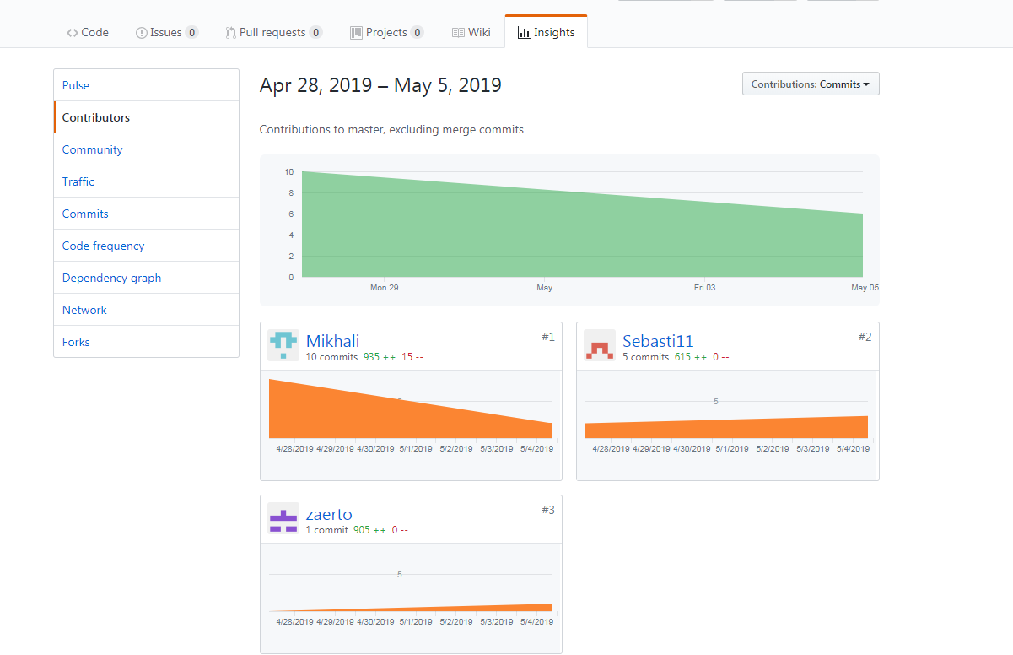
Versionning git

Slide 11
Bilan collectif
Avancement du projet
Objectifs atteints
Points à travailler
Conclusion

Slide 12
bibliographie
https://www.commentcamarche.net/forum/affich-27503362-conserver-session-active-au-changement-de-page-php
https://www.w3schools.com/
TP et TD réalisés en classe (ainsi que leurs corrections)

